Slide 1
Программирование на Python
Лекция 4
Базовая форма цикла
Работа со строками

Slide 2
Повторение

Slide 3
Задача на повторение
Напишите простой калькулятор, который считывает с пользовательского ввода три строки: первое число, второе число и операцию, после чего применяет операцию к введённым числам ("первое число" "операция" "второе число") и выводит результат на экран.
Поддерживаемые операции: +, -, /, *, mod, pow, div, где
mod — это взятие остатка от деления,
pow — возведение в степень,
div — целочисленное деление.
Если выполняется деление и второе число равно 0, необходимо выводить строку "Деление на 0!".
Обратите внимание, что на вход программе приходят вещественные числа.
>>> Первое число: 5.0
>>> Второе число: 0.0
>>> Операция: mod
Деление на 0!

Slide 4
Циклы и итерации

Slide 5
Повторяющиеся шаги
n = 5
Программа:
n = 5
while n > 0 :
print (n)
n = n – 1
print ('Blastoff!‘)
print (n)
Результат:
5
4
3
2
1
Blastoff!
0
Нет
n > 0 ?
Да
print (n)
n = n -1
print ('Blastoff‘)
Циклы (повторяющиеся шаги) имеют итерационные переменные, которые изменяются при каждом выполнении цикла. Часто итерационные переменные поочередно принимают значения числовой последовательности.

Slide 6
Бесконечный цикл
n = 5
Нет
Да
n = 5
while n > 0 :
print ('Lather’)
print ('Rinse‘)
print ('Dry off!‘)
n > 0 ?
print 'Lather'
print 'Rinse'
Где ошибка в этом цикле?
print 'Dry off!'

Slide 7
Другой цикл
n = 0
Нет
n > 0 ?
Да
print 'Намылить'
n = 0
while n > 0 :
print ('Намылить’)
print ('Смыть')
print ('Высушить!')
print 'Смыть'
print 'Высушить!'
Что делает этот цикл?

Slide 8
Выход из цикла
Инструкция break завершает текущий цикл и переходит к строке, непосредственно следующей за циклом
Это похоже на тестирование цикла, которое может произойти в любой его части
while True :
line = input('> ')
if line == 'done' :
break
print (line)
print ('Done!')
>>> hello there
hello there
>>> finished
finished
>>> done
Done!

Slide 9
Выход из цикла
Инструкция break завершает текущий цикл и переходит к строке, непосредственно следующей за циклом
Это похоже на тестирование цикла, которое может произойти в любой его части
while True :
line = input('> ')
if line == 'done' :
break
print (line)
print ('Done!')
>>> hello there
hello there
>>> finished
finished
>>> done
Done!

Slide 10
Нет
Верно ?
Да
....
while True :
line = input('> ')
if line == 'done' :
break
print(line)
print('Done!')
break
...
print ('Done‘)

Slide 11
Завершение итерации с помощью инструкции continue
Инструкция continue завершает текущую итерацию, переходит к началу цикла и выполняет другую итерацию
while True :
line = input('> ')
if line[0] == '#' :
continue
if line == 'done' :
break
print (line)
print ('Done!')
>>> hello there
hello there
>>> # don't print this
>>> print this!
print this!
>>> done
Done!

Slide 12
Завершение итерации с помощью инструкции continue
Инструкция continue завершает текущую итерацию, переходит к началу цикла и выполняет другую итерацию
while True :
line = input('> ')
if line[0] == '#' :
continue
if line == 'done' :
break
print (line)
print ('Done!')
>>> hello there
hello there
>>> # don't print this
>>> print this!
print this!
>>> done
Done!

Slide 13
while True :
line = input('> ')
if line[0] == '#' :
continue
if line == 'done' :
break
print (line)
print ('Done!')
Нет
Верно?
Да
....
continue
...
print 'Done'

Slide 14
Шаблоны циклов

Slide 15
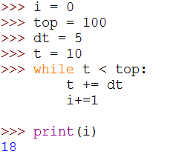
Циклы подсчета
Чтобы посчитать, сколько раз выполняется цикл, необходимо задать переменную подсчета, исходное значение которой равно 0. При каждом выполнении цикла к этой переменной прибавляется единица.

Slide 16
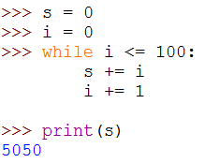
Циклы суммирования
Для прибавления значения, проходящего через цикл, используется переменная суммы, исходное значение которой равно 0. При каждом выполнении цикла очередное значение прибавляется к сумме.

Slide 17
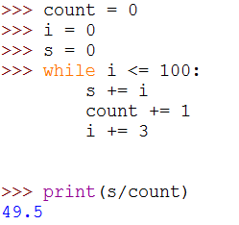
Цикл расчета среднего значения
Для расчета среднего значения необходимо объединить коды подсчета и суммирования и в конце цикла разделить сумму на количество переменных.

Slide 18
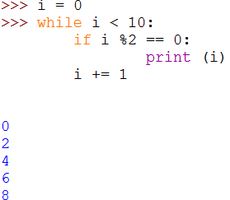
Цикл фильтрации значений
Для нахождения / фильтрации значений используется цикл с инструкцией if.

Slide 19
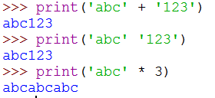
Операции со строками
Некоторые операции применимы к строкам
+ означает “конкатенацию”
* означает “несколько конкатенаций”
Python знает разницу между строкой и числом и в соответствии с этим выполняет все операции

Slide 20
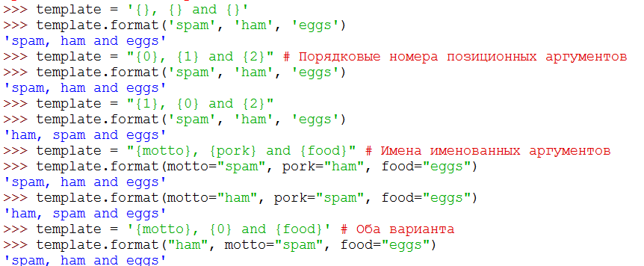
Форматирование строк

Slide 21


Благодарность / Содействие
Данная презентация охраняется авторским правом “Copyright 2010- Charles R. Severance (www.dr-chuck.com) University of Michigan School of Information” open.umich.edu и доступна на условиях лицензии 4.0 “С указанием авторства”. В соответствии с требованием лицензии “С указанием авторства" данный слайд должен присутствовать во всех копиях этого документа. При внесении каких-либо изменений в данный документ вы можете указать свое имя и организацию в список соавторов на этой странице для последующих публикаций.
Первоначальная разработка: Чарльз Северанс, Школа информации Мичиганского университета
Здесь впишите дополнительных авторов и переводчиков...
...

